Slide 1
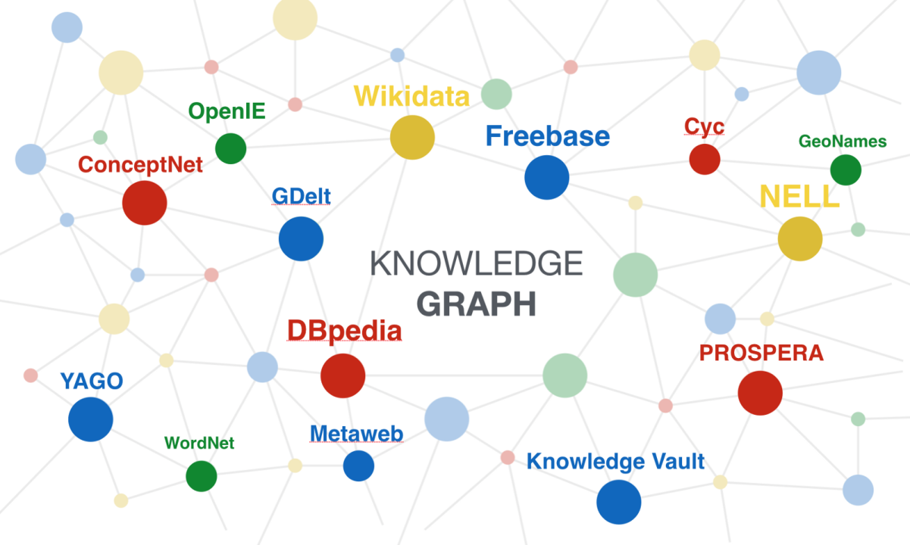
知识图谱嵌入模型简介
林纪平

Slide 2
知识图谱简介

Slide 3
知识图谱的概念和主要应用
Definition and Applications of Knowledge Graphs
知识图谱(Knowledge Graph)是一种使用图模型来集成数据的知识库，通常用于存储具有自由形式语义的实体和他们之间的相互关联。知识图谱通常由节点和边组成，节点代表实体或抽象概念，边可以代表实体的属性或实体之间的关系。
辅助搜索：知识图谱可以用于实现直接对语义的搜索。比如Google知识图谱使用语义检索为Google搜索提供结构化以及详细主题信息，使用户可以直接通过搜索来解决他们想查询的问题。知识图谱也被应用于拓展现有的推荐系统(Recommender System)，可以将关于商品、用户等实体的结构化知识加入推荐模型中以改善原有模型数据稀疏的问题。知识图谱中的数据存储形式大大降低了计算实体间的关联性的复杂度并且可以有效利用实体和用户之间的关系，从而更有效地寻找偏好实体。
辅助问答：知识图谱存储的信息是人与机器进行自然语言问答的关键之一，例如Apple的Siri和Amazon的Alexa都依靠知识图谱来实现与用户之间的深度知识问答。深度知识问答
辅助大数据分析：知识图谱也被用于辅助进行数据分析和决策。例如通过知识图谱和语义技术增强数据之间的关联，使数据更直观化，以便用户更有效的对数据进行挖掘和分析。知识图谱也可被用于从文本数据中抽取实体和关系，也可以用于辅助实体消歧，指代消解和文本理解等

Slide 4
转移距离模型

Slide 5

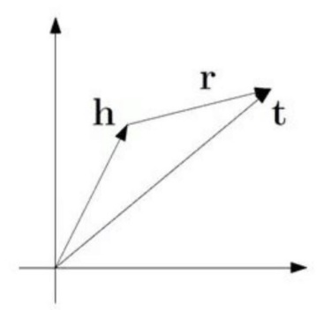

TransE
Translation Embeddings for Modeling Multi-relational Data
TransE(Translation Embeddings for Modeling Multi-relational Data)模型是转移距离模型中第一个研究成果，也是最经典，最简单的模型，也为其他转移距离模型打下了理论基础。其中心思想是如果一个三元组(head, relation, tail)成立，那么 head 和 relation 的和要尽可能与tail接近；相反如果三元组不成立，那么 head 和 relation 的和要尽可能与 tail 远离。TransE 模型主要对于1对1(1-to-1)的三元组关系进行建模，比如国家与首都的1对1关系(Paris, is-capital-of, France)。所以如果想要判断一个三元组的正确性，TransE 给出的得分函数(Score Function):
TransE 模型通过机器学习进行训练，定义实体集(Entity Set)，E，关系集(Relation Set)，L，和一个训练组(Training Set)，对于每个训练集里的正确三元组， 我们通过替换三元组中的头或尾来创建一组对应的“错误”三元组，即对于每一对这样的三元组，我们定义评估距离，并且希望前者尽量小，后者尽量大。这样对于整个训练集，我们可以得到损失函数:

Slide 6
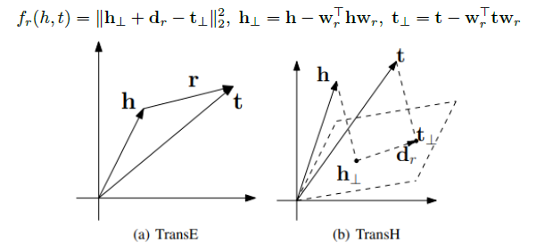
TransH
Knowledge Graph Embedding by Translating on Hyperplanes
为了解决TransE在一对多，多对一，多对多等情况中无法区分实体语义和准确预测多实体一侧的问题，TransH(Translating on Hyperplanes)模型提出了利用将实体向量投影到超平面(Hyperplane)来解决这个问题并且尽量维持TransE的复杂度\cite{h1}。在TransH中，对于一个三元组中的关系部分，TransH应用了一个向量和一个超平面向量来表示。这样对于一个正确的三元组，我们希望头实体在超平面向量上的投影加上关系实体的投影尽可能接近尾实体的投影。这就可以解决在TransE遇到的问题，因为多个不同的尾实体可以得到相同的投影。这样我们可以得到TransH的得分函数为：

Slide 7
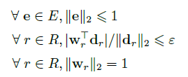

TransH
Knowledge Graph Embedding by Translating on Hyperplanes
在训练 TransH 模型的过程中，也需要对于每一个正确三元组来匹配一个“错误”三元组。TransH在定义“错误”三元组时和TransE有一些区别：在 TransE 中，对于每一个正确三元组，我们有相同的概率去替换头或尾实体；然而在 TransH 中，选择头或尾去替换的概率会根据知识数据库的类型被优化。例如在一对多的情况下，头实体有更大的概率被替换；在多对一的情况下，尾实体有更大的概率被替换。
TransH的训练方法与TransE相似，主要的区别在于得分函数和损失函数的不同以及更多变量产生的更多限制。对于一个训练集，损失函数为：
结合这些目标函数的限制，我们最终需要最小化的损失函数为：

Slide 8
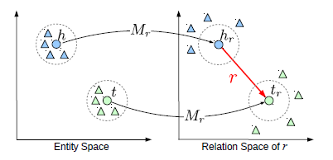

TransR
Learning Entity and Relation Embeddings for Knowledge Graph Completion
TransE和TransH模型都将实体和关系映射到同一维度的向量空间中，然而统一的映射方法并没有考虑到实体在不同关系下展现的不同属性。但是TransE和TransH并不能区分他们在不同关系下展现的不同属性，因为他们没有额外的空间去满足这一需求。TransR(Translation in Corresponding Relation Space)为了解决这一问题，提出对于每一个关系 定义一个线性变换矩阵 ，然后将头尾实体变换到对应的新向量空间进行比较。这样的线性变换既能处理TransE中一对多，多对一的问题，又可以解决上述实体具有基于关系而变换的复杂属性问题。
在TransR中，对于每个三元组, 我们需要额外训练 ，并且对三元组进行投影，即 ， 。那么我们得到关于TransR的得分函数为：
TransR也采用了匹配正确和错误三元组的方法来计算整个训练集的损失函数，唯一的不同点在于更多的参数和限制以及不同的得分函数。在替换头尾实体时，TransR采用了TransH中提到的利用伯努利分布法根据关系形式的发布情况来决定替换头或尾的概率。TransR的训练过程依然采用随机梯度下降法。下面是具体的训练集损失函数：

Slide 9


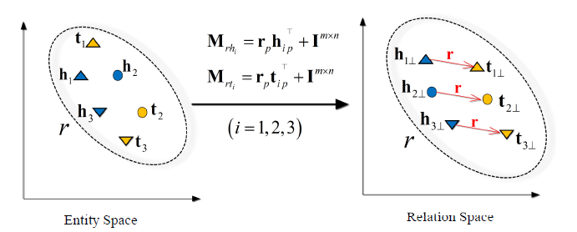


TransD
Knowledge Graph Embedding via Dynamic Mapping Matrix
根据 TransR 中一个比较明显的缺点，矩阵运算带来的缓慢训练速度以及大量额外的参数问题，TransD(Translation via Dynamic Mapping Matrix)基于TransR提出了双嵌入向量的概念，并且提出了用一个与实体相关的向量以及一个与关系相关的向量通过外积计算，动态地得到关系投影矩阵的方法。在一个实体的两个嵌入向量中，其中一个用来表达实体(或关系)本身的语义，另一个用来获得关系投影矩阵。例如对于一个三元组，TransD中需要通过训练得到的嵌入向量有：
其中关系投影矩阵不需要通过额外的训练得到，而是被定义为：
根据关系投影矩阵，TransD用与TransR相似的方法将实体空间中的向量投影到相应的关系空间，所以我们定义投影后的向量为：
以及相应的得分函数为：

Slide 10
其他距离模型

Slide 11


非结构/结构化模型(SE)
Unstructured Model/Structured Model
非结构化模型忽略了关系的向量嵌入，只对实体进行嵌入。非结构化模型属于简化版的TransE，即令所有关系向量为0，并没有考虑不同关系之间的区别，其得分函数为：
结构化模型(Structured Embedding)对于每一对头尾实体运用两个与关系有关的矩阵，并通过这两个矩阵分别对首尾向量进行投影。由于该模型需要对两个矩阵分别进行训练，所以不能精确捕捉头尾实体之间的关系。其得分函数为：

Slide 12
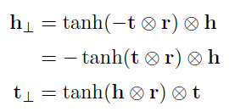
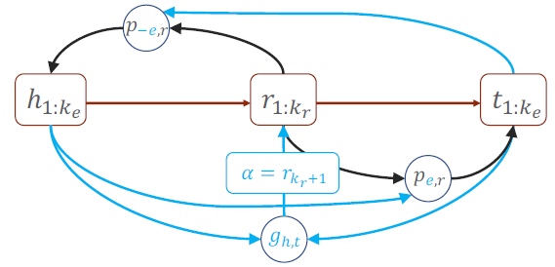


TransMS
TransMS: Knowledge Graph Embedding for Complex Relations by Multidirectional Semantics
在复杂的知识数据中，三元组不仅仅代表了主谓宾的关系，而有时首尾之间也会有语义关系。TransMS (Translates and Transmits Multidirectional Semantics) 不仅从关系中传递语义信息，也尝试了在首尾实体之间传递语义信息，并使用了非线性函数来增加模型的准确性。
TransMS也应用了向量嵌入对三元组的实体进行嵌入，并在定义得分函数时考虑到了三者之间的语义联系。即包含语义信息的实体向量被定义为：
在嵌入关系向量中，TransMS增加了一个误差参数，即关系向量为：
上述定义中的乘积为 Hadamard Product，即矩阵对应元素之间的乘积 (entry-wise product)，最后的得分函数为：

Slide 13

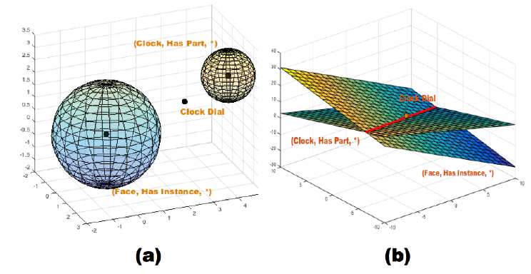


ManifoldE
From One Point to a Manifold: Knowledge Graph Embedding for Precise Link Prediction
ManifoldE(A Manifold-Based Embedding Model)，利用几何学和流形(Manifold)来定义三元组的准确度。而根据流形的不同，展现出不同的模型形式。这种模型只要求正确的三元组只需要位于一个流形中，而不是一个准确的点。这种改变解决了原有准确链接预测的一些问题，例如overfitting，并提升了准确度和运算效率。
在ManifoldE中，如果给定一个头实体向量和关系向量，那么尾实体向量应该位于一个流形之中，所以得分函数被定义为三元组与流形之间的距离：
当流形为球体时，我们有:
除了球体，流形也可以是一个超平面。当两个流形没有交集时，嵌入向量会损失一部分语义信息，然而超平面只有在完全平行时才没有交集。所以在超平面中，我们对关系进行对头尾实体分别嵌入向量，并有：

Slide 14
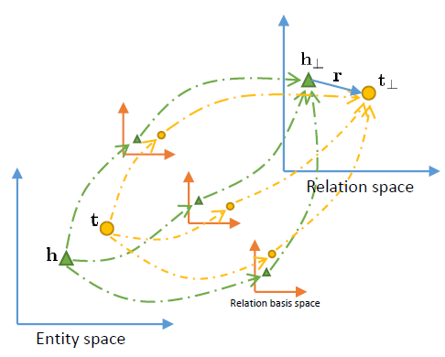
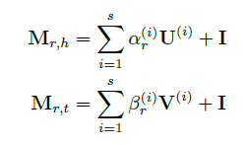


TransF
Knowledge Graph Embedding with Multiple Relation Projections
TransF中提到了TransR对于每一个关系分别进行映射的方式忽略了关系和关系之间的潜在结构关系，例如在“国籍是”和“出生地是”这两个关系中，前者的信息通常会从后者的信息中推导出来，然而TransR直接将两种关系完全分开处理，忽略了关系与关系之间的潜在关系。TransF(Translation-Based Embedding Method with Factorized Projection Matrices)模型基于 TransR 的理念，使用固定数量的矩阵基底(matrix bases)来定义关系映射矩阵。其中每一个关系矩阵都是其中一个基地来生成(span)的。
在 TransF 中,需要训练固定数量的矩阵，然后组成相应的映射矩阵，具体为：
通过这两个映射矩阵，我们得到：
从而得到的得分函数为：

Slide 15

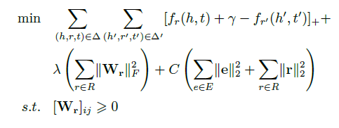
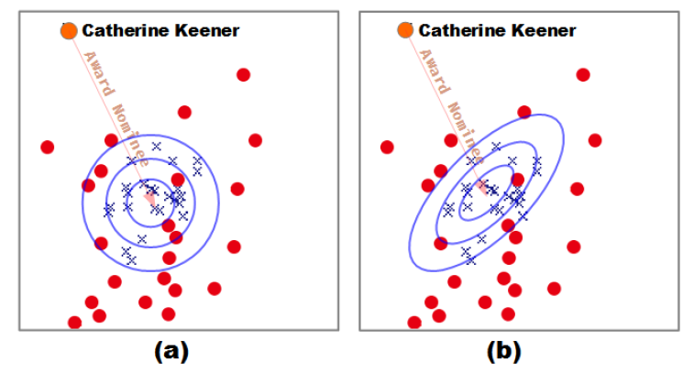
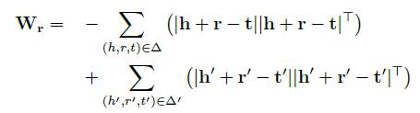
TransA
TransA: An Adaptive Approach for Knowledge Graph Embedding
TransA (Translating Using Adaptive Approach for Knowledge Graph Embedding) 提出了对表示向量的自适应度量方法，并提出了一个更加灵活的嵌入方法。由于传统的得分函数只是考虑了向量之间的距离，TransA 提到这种过于简单的判断指标无法准确地对复杂的知识库建模：首先由于传统的方法会取距离最近的向量，这种方法缺乏灵活性，以至于无法准确处理复杂的知识数据库，例如一对多，多对一，和多对多的情况；其次，这种距离判断方法对每一个维度采用相同的指标，这样就更容易导致产生错误的实体与关系的匹配。
基于这两个结论，TransA摒弃了传统的欧几里得距离(Euclidean Distance)，采用了马氏距离(Mahalanobis Distance)。因此，在TransA中的得分函数为：
在模型训练中，目标函数被定义为：
其中适应性加权矩阵可以通过求导数等于 0 并将负数项变为 0 得出，即：

Slide 16
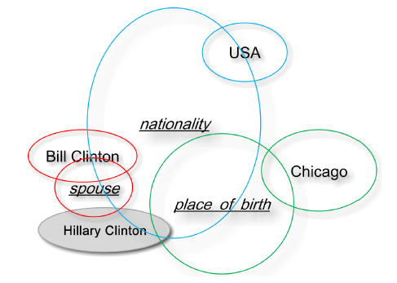
KG2E
Learning to Represent Knowledge Graph with Gaussian Embedding
KG2E 中指出传统的知识图谱表示方法都是运用一个指定的空间来嵌入信息，例如在 TransE 和 TransR 中利用向量空间中的一个点来表示实体和关系。而这种方式总是对每个实体或关系进行统一的处理，并没有考虑到其中的不确定性。所以，KG2E 模型提出利用概率模型来表示知识图谱，即将每个实体和信息都用一个随机变量来表示和表达信息，在这里使用的是高阶的正态分布 (Multi-Dimensional Gaussian Distribution)，其中平均数(Mean)代表其位置，协方差矩阵(Covariance Matrix)代表可能存在的不确定性。
KG2E 指出知识图谱中的不确定性可能存在于头尾实体信息的不平衡，模糊的关系，不平衡的多对多关系等。文中假设如果一个实体存在于更少的三元组中或一个关系连接了更多的三元组(尤其在复杂语境中时)，他们就会有更多的不确定性。
在右图的例子中，每个单词代表实体或关系的位置，其中有下划线的是关系，周围的圈代表随机性。图中可以推断出希拉里·克林顿(Hillary Clinton)的出生地(place of birth)是芝加哥(Chicago)，国籍(nationality)是美国(USA)。
在模型中，对于每个头实体，尾实体，和关系，分别匹配一个高阶的正态分布。在 KG2E 中，对于一个三元组和他们匹配的分布，如果头实体和尾实体的差的分布与关系的分布相似，那么相应三元组的得分会高。具体来说，KG2E 运用 KL散度(Kullback-Leibler Divergence)和期望可能性(Expected Likelihood)两种方法来判断两个概率分布的差距。

Slide 17
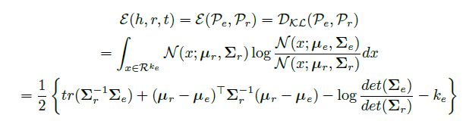

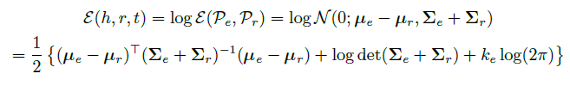
KG2E
Learning to Represent Knowledge Graph with Gaussian Embedding
在利用KL-Divergence来优化得分函数时，通常假设三元组不具有对称性，对于三元组我们定义下列概率分布：
在假设头实体和尾实体的概率在特定关系下处于独立关系时，我们得到：
根据 KL-Divergence 的定义，我们有：
在 Expected Likelihood 的方法中，使用两个随机变量的内积来决定两个随机变量的相似性，并通过额外使用 log 来得到最后的得分函数：

Slide 18
语义模型简介

Slide 19




语义匹配模型/神经网络模型
SME/LFM/SLM/NTN
语义匹配模型(Semantic Matching Energy Model)意在通过矩阵捕捉实体和关系之间的联系。SME分为两种语义匹配模型：线性与双线性模型，他们的得分函数分别为：
隐语义模型(Latent Factor Model)将每个实体映射到一个向量并对每个关系定义一个矩阵，通过训练关系矩阵，LFM可以通过以上较为简便的算法来获取头尾实体之间的语义关系，其得分函数为：
单层神经网络模型(Single Layer Model)是神经张量模型(NTN)的基础模型。该模型通过建造一个非线性神经网络去表示得分函数：
神经张量模型(Neural Tensor Network)拓展了 SLM 模型，并计算非线性神经网络的二次相关性，由于涉及3阶张量的计算，NTN的参数数量很多且计算复杂度非常高，但是NTN也是对实体关系考虑最全面的模型，只是由于他的高复杂度使其很难运用于较大的知识图谱获得的得分函数为：

Slide 20





DistMult 系列
RESCAL/DistMult/ComplEx/ANALOGY
RESCAL也叫做双线性模型，运用张量分解模型来分析关系数据的内部结构。它将每个实体嵌入到向量中捕获语义，并将关系映射到矩阵中表示。其得分函数可以用双线性函数表示，该函数描述了头尾实体之间所有的成对相互作用:
DistMult是RESCAL的简化版,即限制关系矩阵为对角矩阵，得分函数为：
ComplEx(Complex Embedding)在复数领域拓展了DistMult，即嵌入的向量被定义在复数空间，而不是在实数空间，其得分函数会取结果的实数部分，即：
ANALOGY 对知识图谱中的类比推理的基本结构进行分析，并对 DistMult 中增加了两个对关系矩阵的约束：
其中后者代表了在复合关系中关系矩阵的可交换性。ANALOGY的得分函数与DistMult相同，为：

Slide 21
时序知识图谱

Slide 22
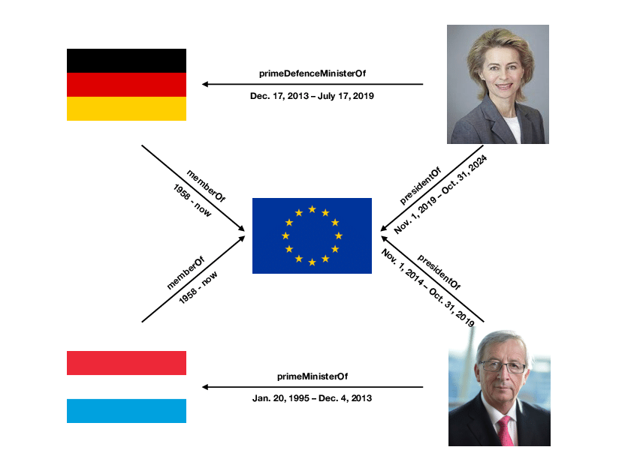
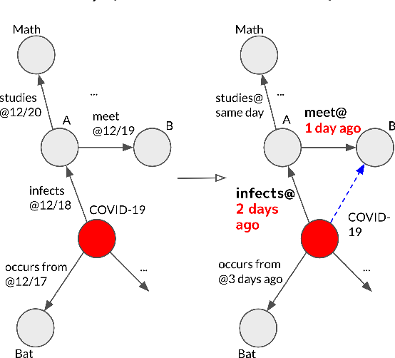
时序知识图谱简介
Temporal Knowledge Graph
目前大多数对于知识图谱的研究着重于静态的知识图谱，即事实不随时间改变而改变。然而对于时序知识图谱的研究同样十分重要，因为大部分事实信息是具有时效性的，例如 (Donald Trump, is-President-of, USA) 这条信息只有在 2016 到 2020 年之间是正确的。所以说如果想要知识图谱包含时间的信息，即实现时序知识图谱的完善，那么在嵌入过程中就需要增加一个时间变量，即时序图谱中每条事实都是一个四元组，额外包含了事实的时间信息，例如 (Donald Trump, is-President-of, USA， [2016,2020])。

Slide 23

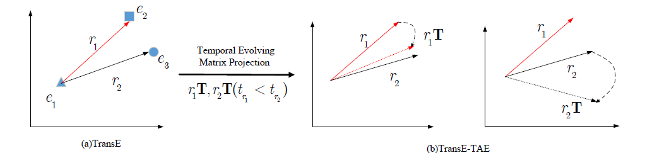
Time-Aware Embedding (TAE)
Towards Time-Aware Knowledge Graph Completion
TAE(Time-Aware Knowledge Graph Embedding Model)模型是第一个尝试将时间信息整合到知识图谱中的模型，即第一个时序知识图谱模型。在 TAE 中，关系具有时间连续性，例如对一个人来说，存在一个关系的时间线：出生地是(wasBornIn)， 毕业地是(graduatedFrom)， 死亡于(diedIn)。根据这一点，TAE 定义时序关系组(Temporal Ordering Relation Pair)为两个具有时间顺序，且共享同一头实体的关系，例如<wasBornIn, diedIn>。
其中前者叫做前序关系，后者叫做后序关系。其中符合时间顺序的关系组称为正关系组，例如 <wasBornIn, diedIn>；不符合时间顺序的关系组称为负关系组，例如 <diedIn, wasBornIn>。
对于关系在时间中的变化，定义时间进化矩阵来对时间的变化进行建模。我们假设在时序关系组中，前序关系可以通过时间进化矩阵得到后序关系，即：

Slide 24

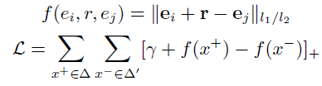
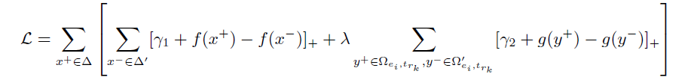
Time-Aware Embedding (TAE)
Towards Time-Aware Knowledge Graph Completion
TAE 的模型训练方法与传统的距离模型相似，但由于 TAE 中有额外的时间矩阵，需要额外分开进行训练。
对于一个训练集中的正确四元组，我们可以找到一个对应的四元组，其中他们共享头实体，是一个时序关系组。
对于时间进化矩阵的训练，基本的训练原则是正关系组的得分需要小于对应负关系组的得分(这样总得分函数会尽可能小)，所以我们定义时间得分函数(Temporal Score Function)为：
对于总得分函数(Joint Score Function)，在事实部分，我们依然采用传统的距离模型的得分和损失函数，这里称为事实得分函数，即：
最后，我们结合事实和时间的得分函数，得到最终的损失函数为：

Slide 25

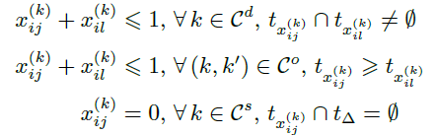
Integer Linear Program (ILP)
Towards Time-Aware Knowledge Graph Completion
在传统的链接预测中，经常会出现错误的三元组，在时序知识图谱中，当这些三元组变为带有时间变量的四元组时，我们可以通过时间变量在特定情况下排除一些错误的四元组。其中有以下三种情况：
不共时现象(Temporal Disjointness)：对于某些事件，发生的事件不能有重合。例如一个人在一个给定时间点只能是一个人的夫妻。
时序现象(Temporal Ordering)：对于某些事件，有的事件永远在另一事件之后发生，例如一个人毕业的事件必须在其出生之后才能发生。
时间独立现象(Temporal Span)：对于某些事件，其发生时间只能在一个时间段，意味着在其他时间段中该事件都不成立。例如一个人只能在一个时间段中成为总统。
对于这三种情况，我们可以将这些问题当作线性规划(Integer Linear Program Formulation)问题来处理。
该模型的目标是找到最佳的分配方式以最大化总体的可行性，同时满足以上三个条件。总体的目标函数可写为：
对于这个目标函数，关于上述条件有以下三个限制：

Slide 26
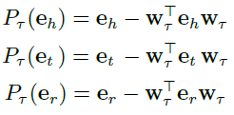
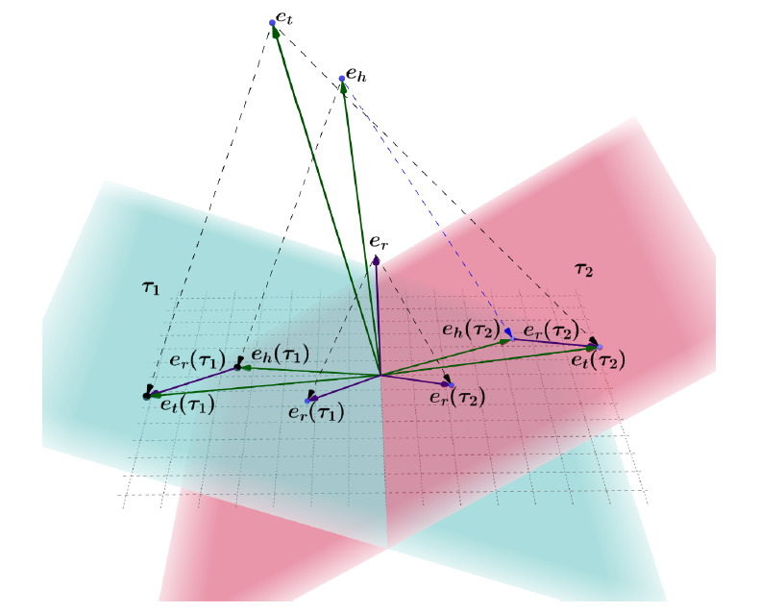


HyTE
HyTE: Hyperplane-Based Temporally Aware Knowledge Graph Embedding
另一种常见的时序知识图谱模型是基于将时间项看做超平面进行嵌入的 HyTE(Hyperplane-based Temporally aware Knowledge Graph Embedding)。
HyTE 直接将时间信息嵌入到知识信息中，然后将整个知识图谱按照时间点分为多个子图谱，使得每个子图是一个静态的知识图谱，再将每个子图中的实体和关系投影到相应时间所代表的超平面上。
HyTE 依然在传统模型中的三元组上额外添加了时间的维度，形成了四元组，其中时间变量分别代表了该事件成立的开始和结束时间，并且HyTE 用超平面来表示时间，在模型中用单位向量来表示。因此我们可以将空间按照时间分类：
并且我们希望对于一个符合时序的三元组满足:
最后我们将每个时间综合起来，得到最后的损失函数为：

